Slide 1
ŠKOLNÍ DIDAKTIKA

Slide 2
Organizace kurzu
4 společná setkání (24. 3., 7. 4., 21. 4., 5. 5.): 8:20 – 11:45, M13
Povinná účast – (50%)
Závěrečný test – (5 otevřených otázek, 65%)
Literatura (viz IS)
Kalhous, Z. & Obst, O. (2002). Školní didaktika
Petty, G. (2004). Moderní vyučování
Skalková, J. (2007).Obecná didaktika
Šeďová, K. & Švaříček, R. & Šalamounová, Z. (2012). Komunikace ve školní třídě
Prezentace

Slide 3
Jak bude probíhat výuka

Slide 4
Co je didaktika?
teorie vyučování a umění vyučovat
teorie vzdělávání (19. stol.)
teorie učení, která napomáhá rozvoji člověka
teorie vyučování a vzdělávání (Skalková)
věda, která po teoretické i praktické stránce studuje procesy vzdělávání (Kalhous, Obst, 1998)

Slide 5
Sedm pravidel kognitivně náročné výuky
Nové pojmy by měly být vysvětleny.
Komunikační struktura by měla odpovídat momentálnímu průběhu výuky.
Aktivizace žáků je předstupněm cvičení v argumentaci.
Učení se potřebuje čas.
Učitel by měl rozhodovat o tom, kdo bude odpovídat.
Učitel by měl být arbitrem výuky.
Učitel by měl formulovat standard dobré práce.

Slide 6
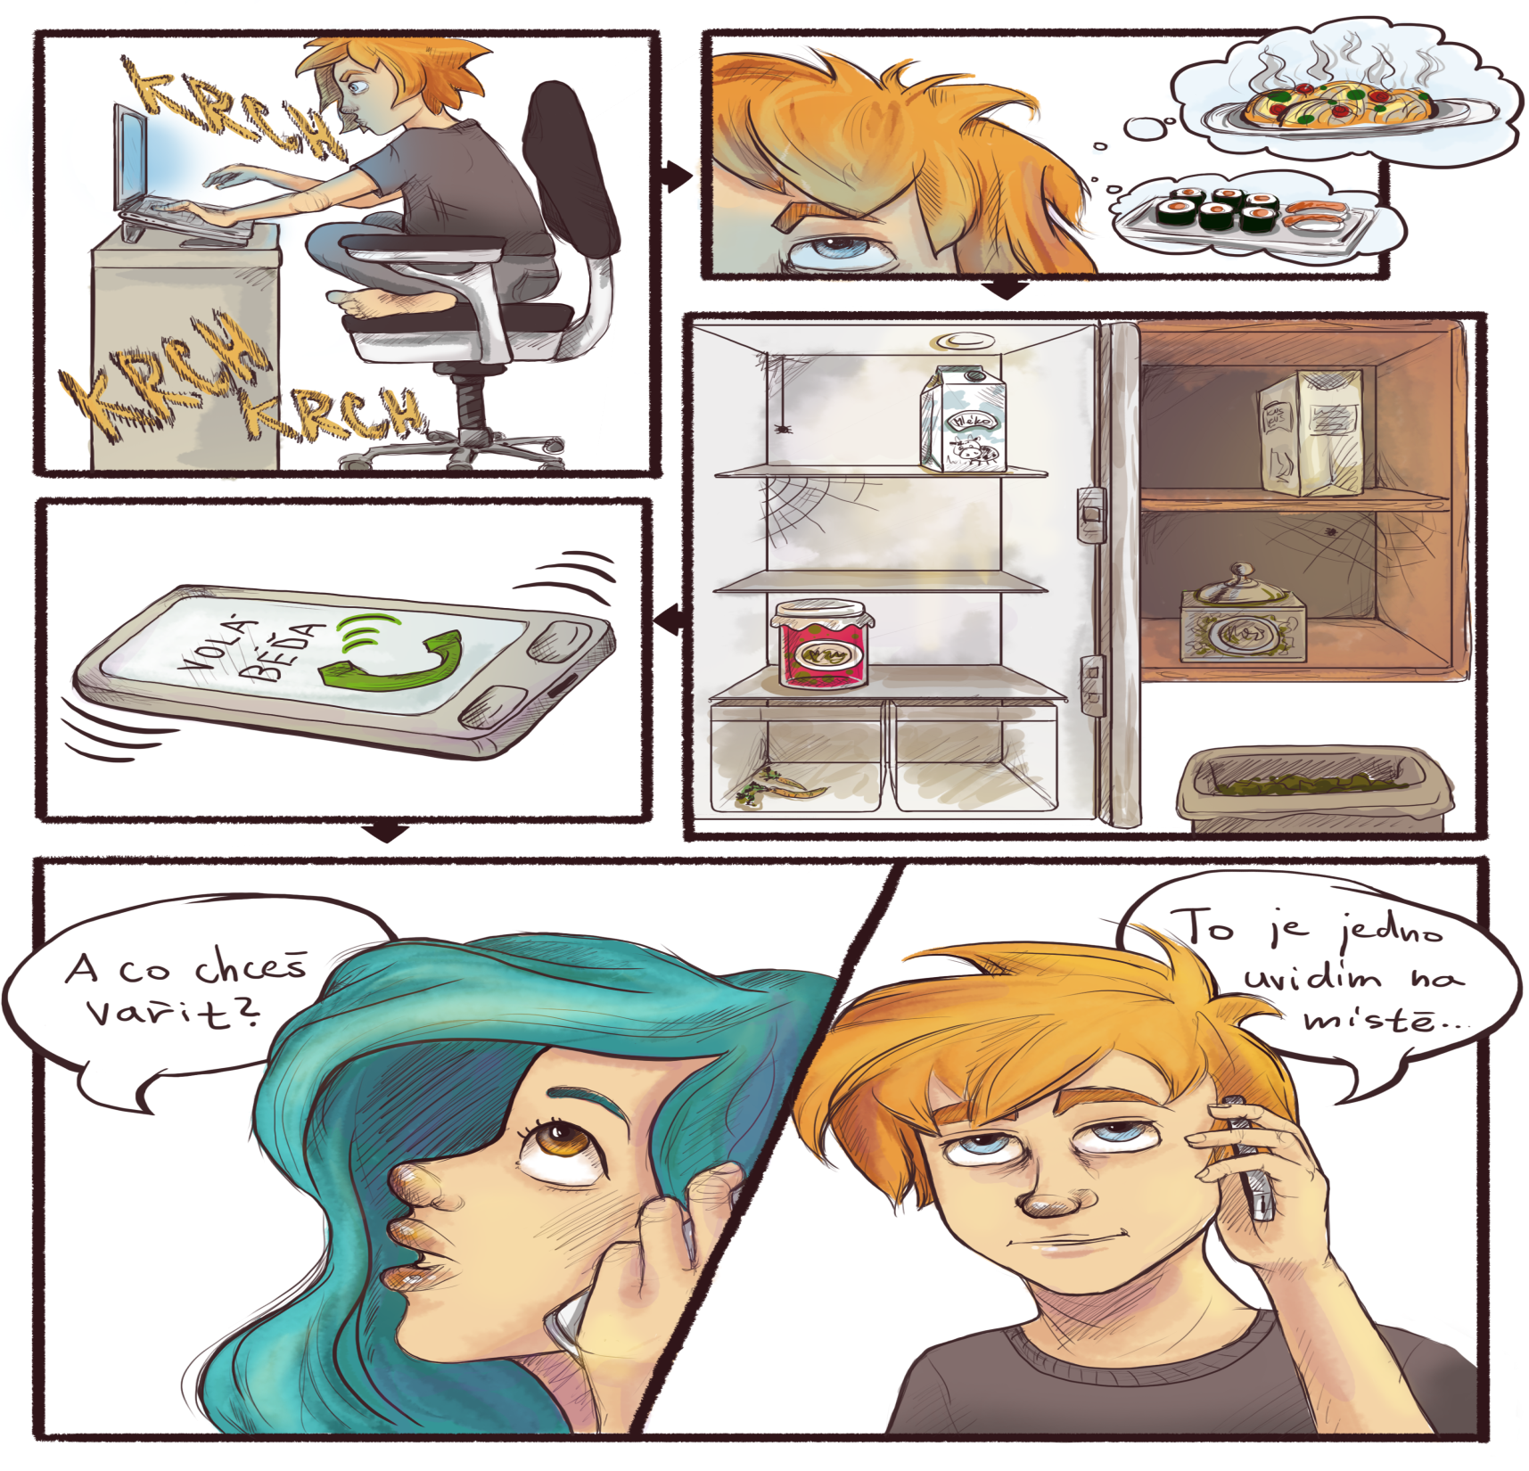

Slide 7
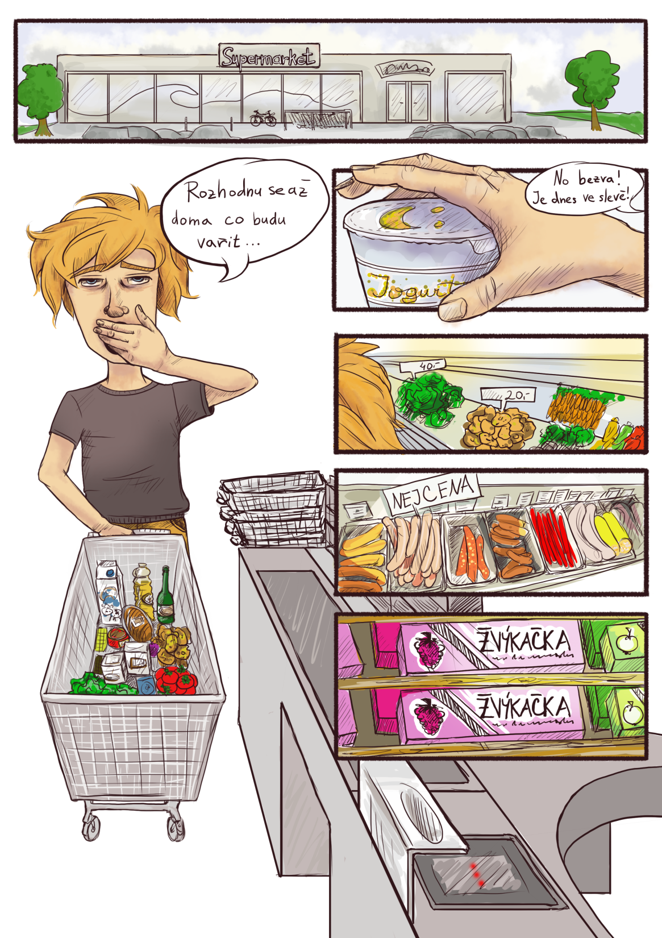

Slide 8
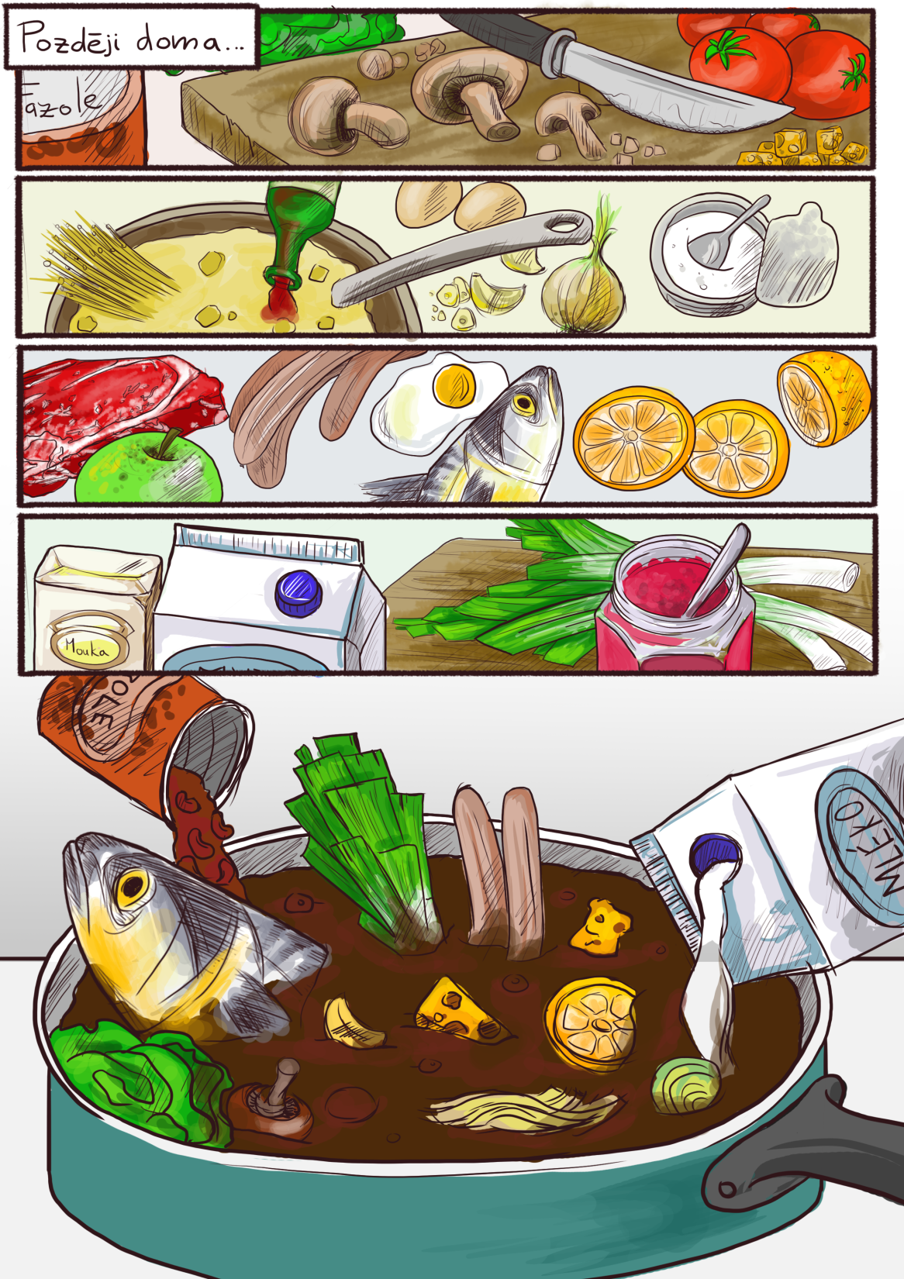

Slide 9
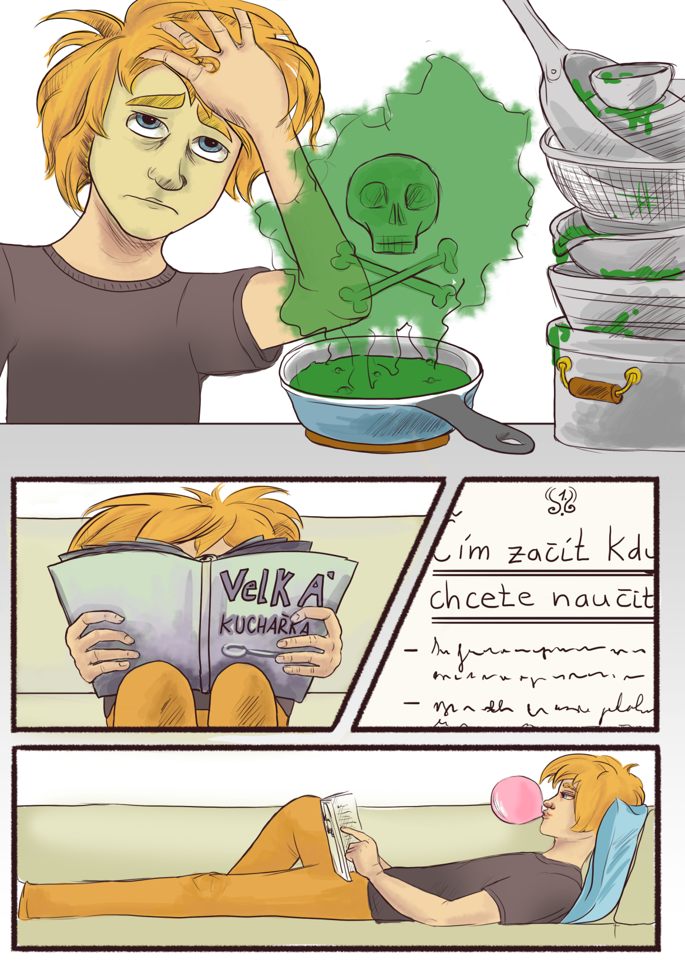

Slide 10
Výukové cíle
Školní didaktika

Slide 11
Cíle
výuky
Plán
výuky
Realizace
výuky
Vyhodnocení
výuky
Kafe

Slide 12
Výukový cíl je…
představa o kvalitativních a kvantitativních změnách u jednotlivých žáků v oblasti kognitivní, afektivní a psychomotorické, kterých má být dosaženo ve stanoveném čase v procesu výuky.
Kalhous (2002)

Slide 13
Dělení výukových cílů
- podle míry obecnosti
obecné (vzdělávací cíle)
specifické (výukové cíle)
konkrétní (cíle aktivit)
podle obsahového zaměření
psychomotorické výukové cíle – Davea
afektivní výukové cíle - Krathwohl
kognitivní výukové cíle – Bloom

Slide 14
SMART
Specifický: vztah ke konkrétní činnosti
Měřitelný: stanovení kvality i kvantity
Akceptovatelný: v souladu s potřebami
Realistický: reálná dosažitelnost cíle
Termínovaný: ohraničený v čase

Slide 15
Jak formulovat výukové cíle?
Správně formulovaný cíl
Žák bude na konci hodiny schopen vyjmenovat tři stěžejní díla Karla Čapka.
Žák zvládne samostatně analyzovat rétorické figury v básni Máj.
Žák dokáže vysvětlit důvody, které vedly k započetí první světové války.
Nesprávně formulovaný cíl
Představit žákům výčet nepravidelných sloves. (úkol pro učitele)
Žák bude umět hovořit o tématu „moje rodina“ v německém jazyce. (příliš obecný cíl)
Žák si zapamatuje co nejvíce slovíček z učebnice. (neměřitelné)

Slide 16
Daveho taxonomie výukových cílů: psychomotorické cíle
Naturalizace - činnosti jsou prováděné s minimem vynaložené energie
Členění činnosti – provádění několika úkonů současně nebo v požadovaném sledu
Precizace – realizace činnosti v podmínkách praxe
Manipulace – jednání na základě instrukce učitele
Imitace – napodobení učitele

Slide 17
Krathwohlova taxonomie výukových cílů: afektivní cíle
Charakterizace hodnotou – vnitřní systém hodnot, automatické jednání
Organizace hodnot – žádoucí jednání
Přijetí hodnoty – přesvědčením žáka o hodnotě
Aktivita - reakce na výchovnou situaci
Citlivost – pozornost

Slide 18
Bloomova taxonomie výukových cílů: Kognitivní náročnost
Tvorba
Hodnocení
Analýza a syntéza
Aplikace
Porozumění
Zapamatování

Slide 19
Pomocná slova pro tvorbu cílů
Zapamatování – termíny a fakta, jejich klasifikace a kategorizace (definovat, identifikovat, vytvořit seznam, vyjmenovat, opakovat, vzpomenout si, rozpoznat, zapsat, spojit, zopakovat, podtrhnout, zvýraznit)
Porozumění – překlad z jednoho jazyka do druhého, převod z jedné formy komunikace do druhé, jednoduchá interpretace, extrapolace (vybrat, uvést příklad, předvést, popsat, určit, rozlišovat, vysvětlit, vyjádřit, říci vlastními slovy, vybrat, přeformulovat, sdělit, přeložit, simulovat, vypočítat, zkontrolovat, změřit)
Aplikace – použití abstrakcí a zobecnění (teorie, zákony, principy, pravidla, metody, techniky, postupy, obecné myšlenky v konkrétních situacích) (aplikovat, demonstrovat, interpretovat údaje, načrtnout, zobecnit, uvést vztah mezi, plánovat, použít, prokázat, registrovat, řešit, vyzkoušet, rozlišit, připravit, zaznamenat)

Slide 20
Pomocná slova pro tvorbu cílů
Analýza a syntéza – rozbor komplexní informace (systému, procesu) na prvky a části, stanovení hierarchie prvku, princip jejich organizace, vztahů a interakce mezi prvky (analyzovat, provést rozbor, najít vztah, porovnat, shrnout, dát do souvislostí, seřadit do logických posloupností, identifikovat příčiny a následky, kategorizovat, diskutovat, klasifikovat, kombinovat, odhadnout, odvodit, zpochybnit, vyřešit, diagnostikovat)
Hodnocení – posouzení materiálů, podkladů, metod a technik z hlediska účelu podle kritérií, která jsou dána nebo která si žák sám navrhne (kritizovat, obhájit, ocenit, posoudit, podpořit názory, oponovat, prověřit srovnat s normou, vybrat, uvést klady a zápory, zdůvodnit, zhodnotit)
Tvorba – složení prvků a jejich částí do předtím neexistujícího celku (upravit, organizovat, formulovat, reorganizovat, složit, navrhnout, spravovat, řídit, vytvořit systém, zrekonstruovat, předpovědět, navrhnout)

Slide 21
Příklady náročnosti úkolů
Zapamatování
- Bez použití poznámek a jiných informačních zdrojů napište, co jste si zapamatovali k těmto pojmům: J. J. Rousseau, J. G. Herder, hnutí Sturm und Drang, žánr balada, preromantická lidová tvorba a báseň Růžička od Goetheho.
Porozumění
- Přečtěte si báseň Růžička od Goetheho a interpretujte ji, o čem báseň vypovídá, co má sdělit.
Aplikace
- Podívejte se na nejznámější obraz romantického hrdiny od C. D. Friedricha a vzpomeňte si na to, co už o romantismu víte, a na základě toho charakterizujte romantického hrdinu.

Slide 22
Příklady náročnosti úkolů
Analýza a syntéza
Porovnejte originál básně Růžička od Goetheho v němčině s překladem v češtině co do zvukové podoby básně a identifikujte, jak se překlad liší od originálu.
Hodnocení
Jakým způsobem může šestnáctiletého člověka poškodit pornografie (v souvislosti s textem Markýze de Sade)?
Tvorba
Napište, jak byste postupovali, kdybyste byli autoři děsivého námětu filmu?

Slide 23
Vyučující
Mgr. Ingrid Čejková
cejkova@phil.muni.cz
Mgr. Jana Navrátilová, DiS.
navratilova@mail.muni.cz
Mgr. Karla Brücknerová, Ph.D.
brucknerova@phil.muni.cz

